Slide 1
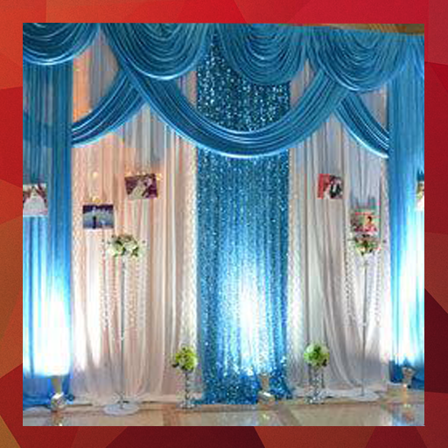
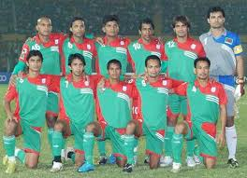
আজকের ডিজিটাল ক্লাসে স্বাগত
সুজিত দেব ,জেলা অ্যাম্বাসেডর , নবীগঞ্জ , হবিগঞ্জ ।

Slide 2
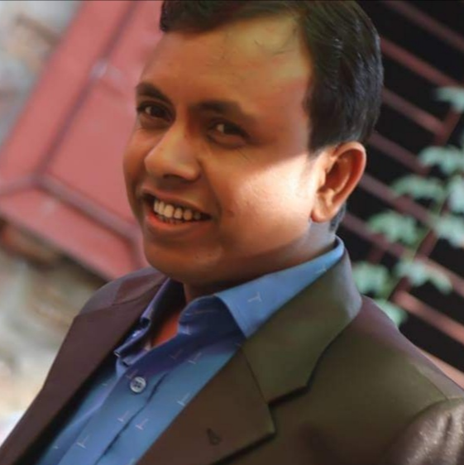
পরিচিতি
সুজিত দেব
সহকারি শিক্ষক
শ্রীমতপুর সরকারী প্রাথমিক বিদ্যালয়
নবীগঞ্জ , হবিগঞ্জ ।
আমার বাংলা বই
পঞ্চম শ্রেণি
সুজিত দেব ,জেলা অ্যাম্বাসেডর , নবীগঞ্জ , হবিগঞ্জ ।

Slide 3
চল একটি ভিডিও দেখি
ভিডিওটি দেখতে নিচের লিংকে ক্লিক করুণ
সুজিত দেব ,জেলা অ্যাম্বাসেডর , নবীগঞ্জ , হবিগঞ্জ ।

Slide 4
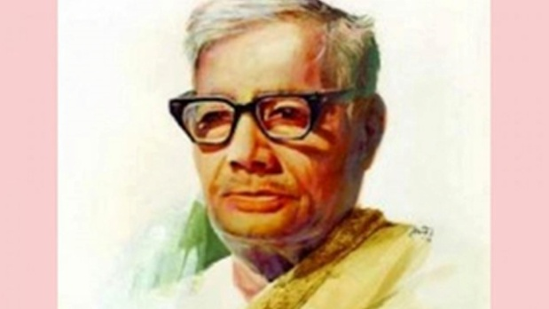
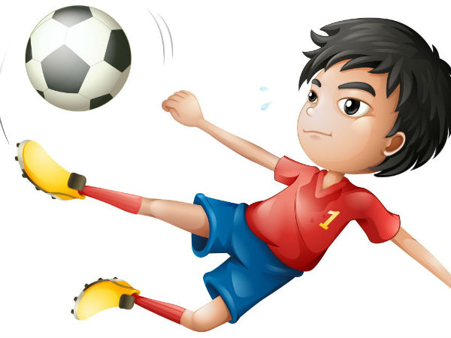
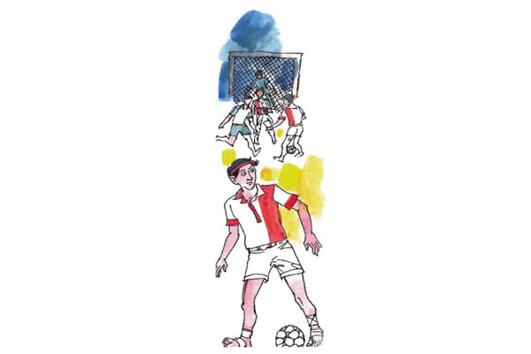
আমাদের আজকের পাঠ
ফুটবল খেলোয়াড়
জসীম উদদীন
পাঠ-১
পাঠ্যাংশ: আমাদের মেসে --- পাব না তায় ।
পৃষ্ঠা নং - ২২
সুজিত দেব ,জেলা অ্যাম্বাসেডর , নবীগঞ্জ , হবিগঞ্জ ।

Slide 5
শিখনফল
এই পাঠ শেষে শিক্ষার্থীরা --
শোনা
2.1.2ছড়া ও কবিতা শুনে মূল বিষয় ও ভাব অনুধাবন করতে পারবে ।
বলা
2.1.1প্রমিত উচ্চারণে ও ছন্দ বজায় রেখে কবিতা আবৃত্তি করতে পারবে ।
পড়া
2.1.2পাঠ্য বইয়ের কবিতা পড়ে মূলভাব বুঝতে পারবে ।
লেখা
1.5.1পাঠে ব্যবহৃত শব্দ দিয়ে নতুন নতুন বাক্য লিখতে পারবে ।
সুজিত দেব ,জেলা অ্যাম্বাসেডর , নবীগঞ্জ , হবিগঞ্জ ।

Slide 6
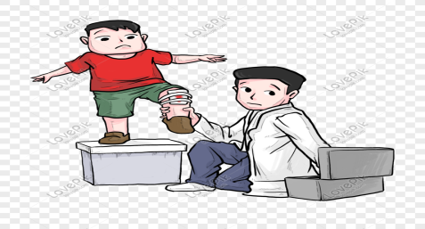
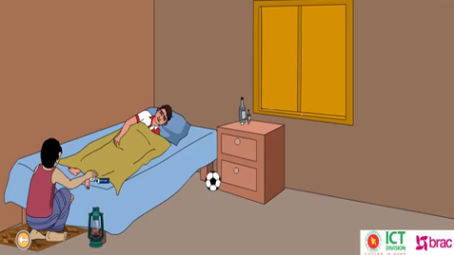
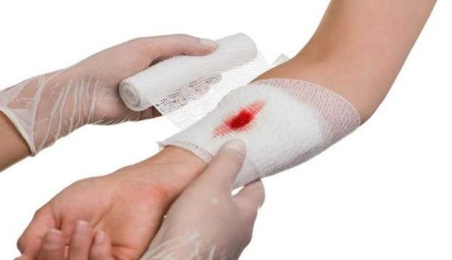
চল মূল পাঠে প্রবেশ করার আগে কিছু নতুন শব্দ , শব্দের অর্থ ও বাক্য জেনে নেই -
শব্দ | ছবি | শব্দের অর্থ | বাক্য তৈরি
ক্ষত
আঘাতের চিহ্ন
ইমদাদ হকের শরীরে অনেক আঘাতের ক্ষত রয়েছে ।
মালিশ
যে ওষুধ বা মলম চেপে চেপে শরীরে লাগাতে হয় ।
ইমদাদ হক সন্ধ্যাবেলায় পায়ে মালিশ দিচ্ছে ।
পট্টি
কাপড়ের লম্বা টুকরা ।
ইমদাদ হক সন্ধ্যাবেলায় পায়ে হাতে পট্টি বাঁধে ।
সুজিত দেব ,জেলা অ্যাম্বাসেডর , নবীগঞ্জ , হবিগঞ্জ ।

Slide 7
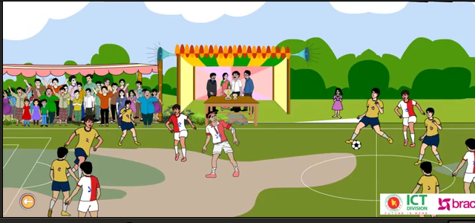
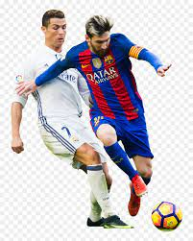
নিচের ছবি গুলো মনোযোগ সহকারে দেখ
ছবিগুলো কিসের ?
ফুটবল খেলার
সুজিত দেব ,জেলা অ্যাম্বাসেডর , নবীগঞ্জ , হবিগঞ্জ ।

Slide 8
কবি পরিচিতি
জসীম উদদীন
ফরিদপুর জেলার তাম্বুলখানা গ্রামে 1903 খ্রি: 1 লা জানুয়ারি জন্ম গ্রহণ করেন ।
জন্ম স্হান ও তারিখ
1976 খ্রি: 13 ই মার্চ ঢাকায় মৃত্যুবরণ করেন ।
মৃত্যু
পল্লিকবি
কবিতা কবর ,কাব্যগ্রন্থ নকশী কাঁথার মাঠ ও সোজন বাদিয়ার ঘাট , ছোটদের জন্য লেখা ডালিম কুমার ,হাসু ও এক পয়সার বাঁশি বিখ্যাত ।
কবিতা ও গদ্য
সুজিত দেব ,জেলা অ্যাম্বাসেডর , নবীগঞ্জ , হবিগঞ্জ ।

Slide 9
আজ আমরা পড়ব
ফুটবল খেলোয়াড়
জসীম উদদীন
সুজিত দেব ,জেলা অ্যাম্বাসেডর , নবীগঞ্জ , হবিগঞ্জ ।

Slide 10
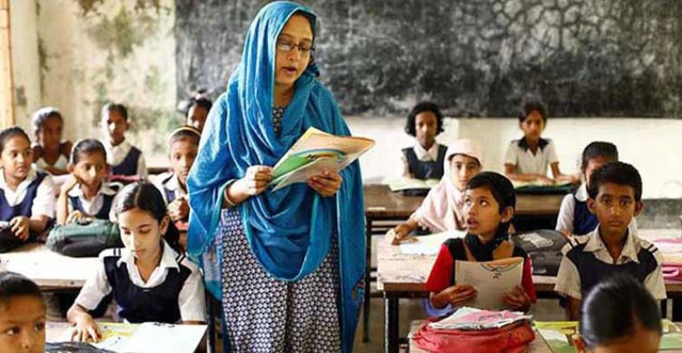
শিক্ষকের আর্দশ পাঠ
সুজিত দেব ,জেলা অ্যাম্বাসেডর , নবীগঞ্জ , হবিগঞ্জ ।

Slide 11
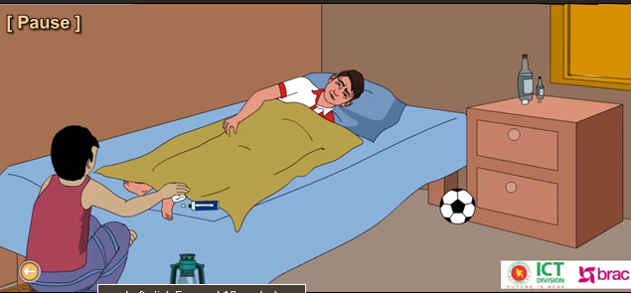
শিক্ষকের পাঠ
আমাদের মেসে ইমদাদ হক ফুটবল খেলোয়াড় ,
হাতে পায়ে মুখে শত আঘাতের ক্ষতে খ্যাতি লেখা তার
সন্ধ্যাবেলায় দেখিবে তাহারে পটি বাঁধি পায়ে হাতে ,
মালিশ মাখিছে প্রতি গিঁটে গিঁটে কাত হয়ে বিছানাতে ।
সুজিত দেব ,জেলা অ্যাম্বাসেডর , নবীগঞ্জ , হবিগঞ্জ ।

Slide 12
মেসের চাকর হয় লবেজান সেঁক দিতে ভাঙা হাড়ে ,
সারা রাত শুধু ছটফট করে কেঁদে কেঁদে ডাক ছাড়ে ।
আমরা তো ভাবি ছ মাসের তরে পঙ্গু মে হলো হায় ,
ফুটবল-টিমে বল লয়ে কভু দেখিতে পাব না তায় ।
সুজিত দেব ,জেলা অ্যাম্বাসেডর , নবীগঞ্জ , হবিগঞ্জ ।

Slide 13
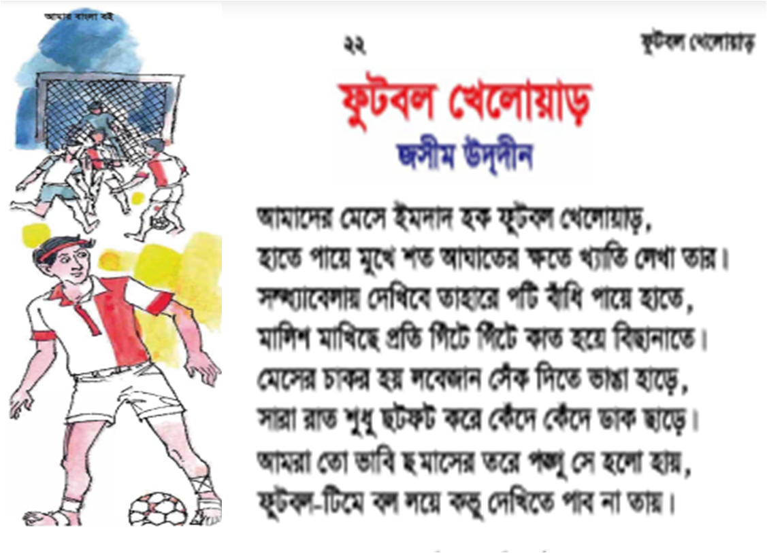
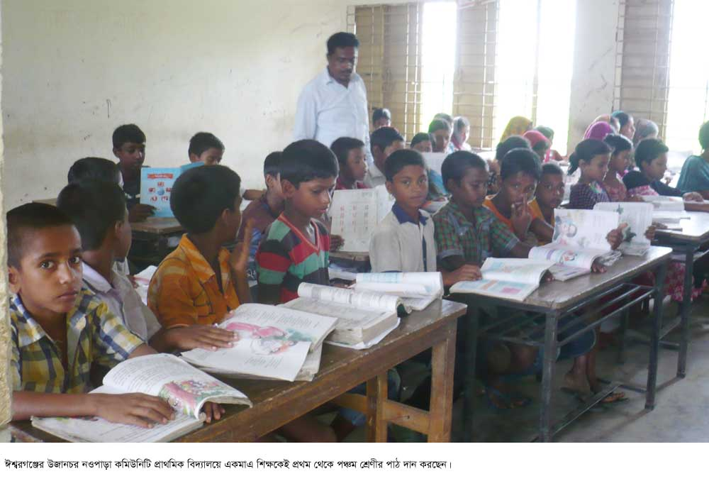
শিক্ষার্থীর পাঠ
কবিতাংশটুকু মনোযোগ সহকারে নিরবে পড় -
সুজিত দেব ,জেলা অ্যাম্বাসেডর , নবীগঞ্জ , হবিগঞ্জ ।

Slide 14
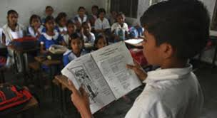
একক কাজ
পাঠ্যাংশটুকু নিরবে পড়ে যুক্তবর্ণ গুলো খুঁজে বের কর -
সুজিত দেব ,জেলা অ্যাম্বাসেডর , নবীগঞ্জ , হবিগঞ্জ ।

Slide 15
পাঠ্যাংশটুকু থেকে কী কী যুক্তবর্ণ খুঁজে পেয়েছ -
তোমরা যুক্তবর্ণ গুলো বলো আমি বোর্ডে লিখব -
যুক্তবর্ণ গুলো ভেঙ্গে দেখাও -
ক্ষত
ক্ষ
ক+ষ
সন্ধ্যা
ন্ধ্য
ন+ধ+য-ফলা
পঙ্গু
ঙ্গু
ঙ+গ +উ-কার
সুজিত দেব ,জেলা অ্যাম্বাসেডর , নবীগঞ্জ , হবিগঞ্জ ।

Slide 16
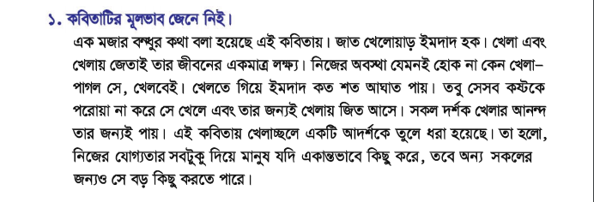
চল কবিতাটির মূলভাব জেনে নেই
সুজিত দেব ,জেলা অ্যাম্বাসেডর , নবীগঞ্জ , হবিগঞ্জ ।

Slide 17
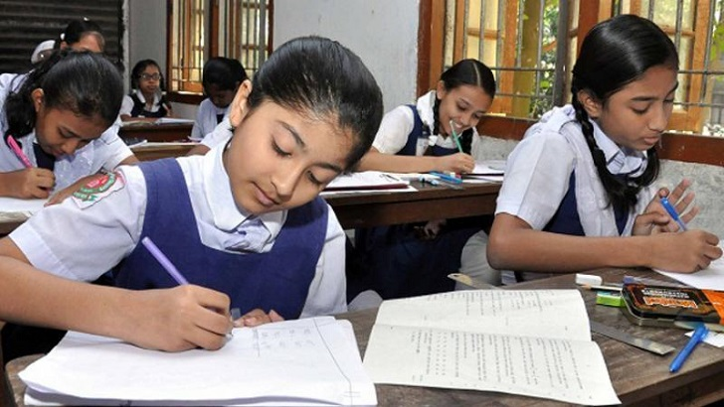
জোড়ায় কাজ
কবিতাংটুকু মনোযোগ সহকারে পড়
সুজিত দেব ,জেলা অ্যাম্বাসেডর , নবীগঞ্জ , হবিগঞ্জ ।

Slide 18
পরিকল্পিত কাজ
ঘরের ভিতরের শব্দগুলো খালি জায়গায় বসিয়ে বাক্য তৈরি কর -
পটি
মালিশ
ক্ষত
ক.ইমদাদ হকের শরীরে অনেক আঘাতের ----------------------- রয়েছে ।
খ.সন্ধ্যাবেলায় পায়ে হাতে ------------------ বাঁধে সে ।
গ.ইমদাদ হক বিছানাতে শুয়ে ----------------- মাখিছে ।
সুজিত দেব ,জেলা অ্যাম্বাসেডর , নবীগঞ্জ , হবিগঞ্জ ।

Slide 19
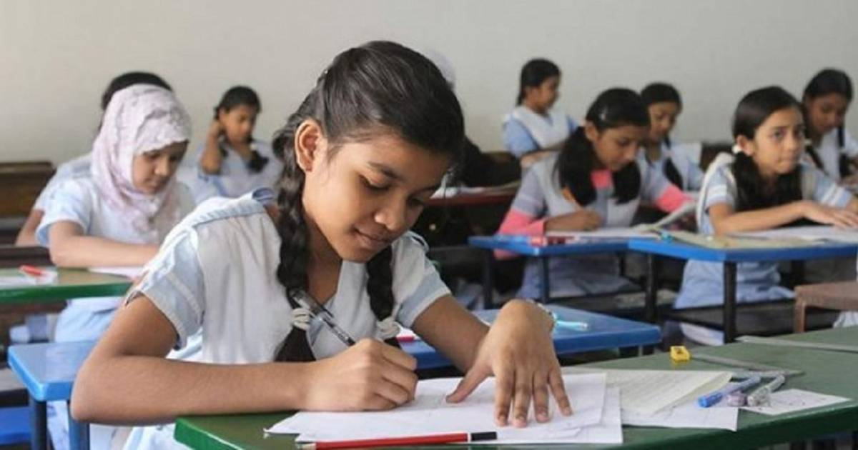
মূল্যায়ন
নিচের যুক্তবর্ণ গুলো ভেঙ্গে দেখাও এবং একটি করে বাক্য তৈরি কর -
ক্ষত
পঙ্গু
সন্ধ্যা
সুজিত দেব ,জেলা অ্যাম্বাসেডর , নবীগঞ্জ , হবিগঞ্জ ।

Slide 20
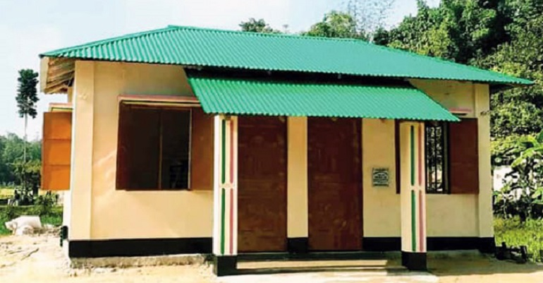
বাড়ির কাজ
কবিতাংটুকু ভালো করে মুখস্থ করবে এবং খাতায় লিখবে ।
সুজিত দেব ,জেলা অ্যাম্বাসেডর , নবীগঞ্জ , হবিগঞ্জ ।

Slide 21
ধন্যবাদ , সবাই ভালো থেকো , সুস্থ থেকো ।
সুজিত দেব ,জেলা অ্যাম্বাসেডর , নবীগঞ্জ , হবিগঞ্জ ।

